Slide 1

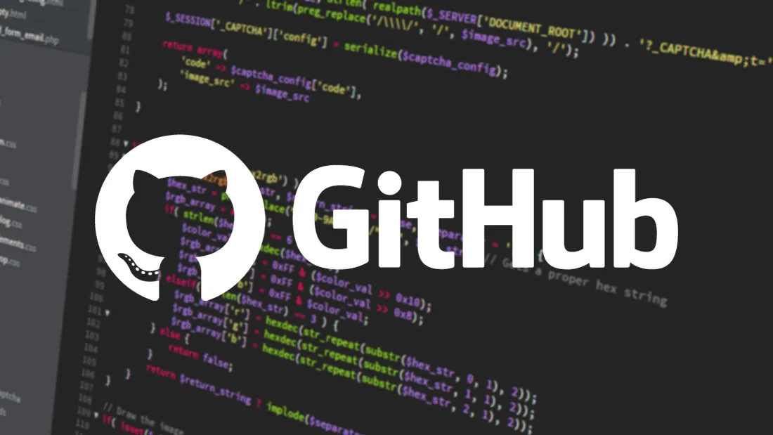

Mengenali GitHub dan Kolaborasi dalam Pengembangan Perangkat Lunak
pengembangan perangkat lunak, yaitu GitHub. Dengan mempelajari GitHub, Anda dapat meningkatkan efisiensi dan kualitas kerja tim dalam proyek pengembangan perangkat lunak.
Kls : Xi tjktakl
By : Agis

Slide 2
Manfaat Menggunakan GitHub untuk Kolaborasi
Kontribusi Tim
Kontrol Versi
GitHub memfasilitasi kolaborasi tim dalam pengembangan perangkat lunak. Berbagai anggota tim dapat bekerja bersama dalam proyek yang sama, berbagi kode, dan melacak perubahan.
GitHub membantu melacak versi kode. Dengan riwayat perubahan yang terdokumentasi, tim dapat mengembalikan kode ke versi sebelumnya jika diperlukan.

Slide 3

Memulai dengan GitHub: Membuat Akun dan Repository
1
Buat Akun
2
Buat Repository
Daftar di situs web GitHub dan buat akun baru.
Buat repository baru untuk menyimpan proyek Anda. Repository ini berfungsi sebagai tempat penyimpanan kode.
3
Upload Kode
Upload file kode Anda ke repository baru yang telah dibuat. Kode Anda kini tersimpan di GitHub.

Slide 4
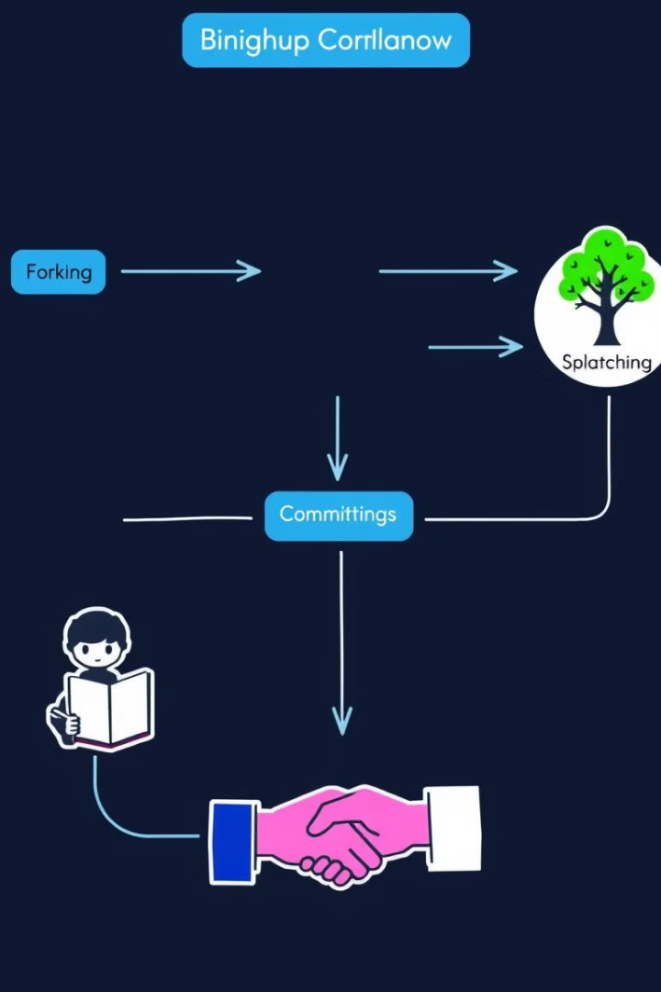


Langkah-langkah Kolaborasi
Membuat Simulasi Akun GitHub Jika belum punya: Buat akun GitHub secara gratis di https://github.com/in formulir pendaftaran dengan data yang valid. Jika sudah punya: Login ke akun GitHub Anda.
Membuat Repository Baru Setelah login: Klik tombol "New" di pojok kanan atas. Ben nama repository: Misalnya, "data proyek saya" Pilih jenis repository: Umumnya, "Public" jika ingin diakses semua orang atau "Private" jika ingin diakses terbatas Tambah deskripsi (opsional): Jelaskan singkat tentang isi repository. Klik "Create repository.

Slide 5


Mengundang Pak Azar ke Colab (Bukan GitHub) Catatan: Google Colab tidak memilli fitur langsung untuk mengundang pengguna melalui email, Colab lebih fokus pada kolaborasi melalui berbagi link notebook. Bagikan link notebook: Buka notebook Colab yang ingin dibagikan. Klik tombol "Share" di pojok kanan stas. Pilih opsi "Anyone with the link can view". Salin link yang dihasilkan. Kirim link tersebut ke Pak Azar melalui emall (penart.creativi@gmail com) dengan pesan singkat, misalnya: "Pak Azar, silakan akses notebook Colab saya melalui link ini: [link notebook. Mari kita kerjakan proyek bersama.
Mengunggah Data ke Repository Ada beberapa cara untuk mengunggah data Melalui web interface Buka repository di GitHub Kik tombol "Upload files". Pilih file yang ingin diunggah dan kik "Commit changes".

Slide 6

Kesimpulan dan Langkah Selanjutnya
GitHub adalah platform kolaborasi yang kuat dan praktis untuk pengembangan perangkat lunak. Dengan mempelajari GitHub, Anda dapat meningkatkan efisiensi dan kualitas kerja tim. Anda dapat memperdalam pengetahuan dengan mengikuti tutorial dan dokumentasi GitHub, serta berlatih melalui proyek-proyek kecil.

